Slide 1
SUMÁRIO
Introdução
Objetivos
3. Contribuição e Relevânica do Tema
4. Revisão Bibliográfica
5. Metodologia Aplicada a Pesquisa
6. Resultados e Discussão
7. Conclusão
8. Proposta de Continuidade

Slide 2


1. INTRODUÇÃO
A questão da portabilidade já se emancipou a ponto das pessoas poderem fazer praticamente tudo através de seus smartphones.
Processamento local diminui
Dados levantados pela Consultoria Gartner Group informam que a economia de energia nos grandes Datacenters é a nova fronteira de desenvolvimento dos computadores
Processamento em Nuvem sobe

Slide 3
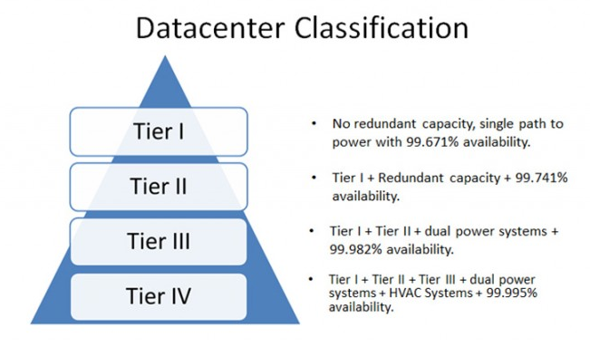
A Certificação TIER é uma certificação usada para mensurar o nível da infraestrutura de um local destinado ao funcionamento de um centro de processamento de dados (CPD).

Slide 4
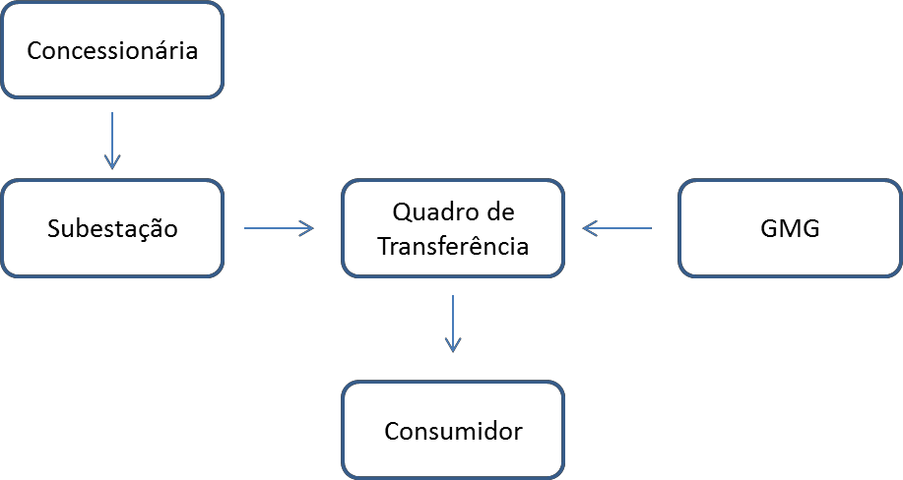
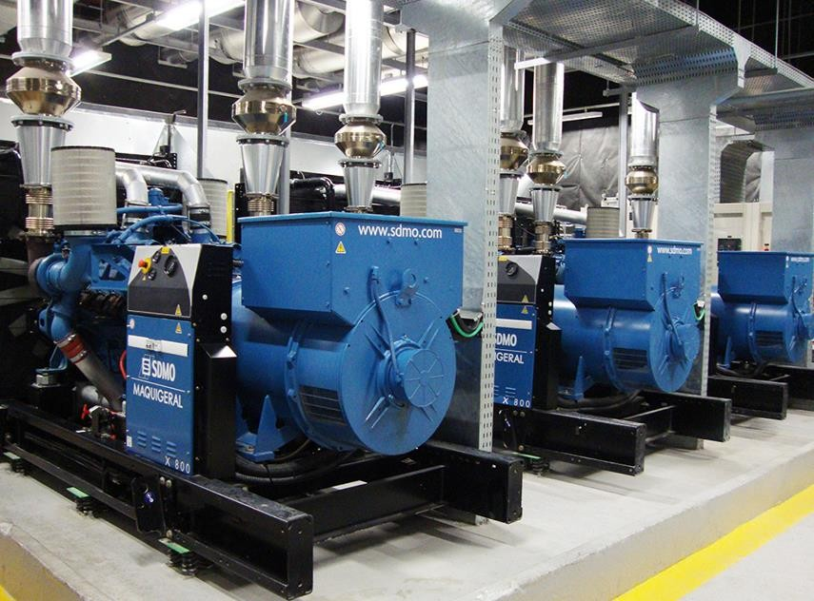
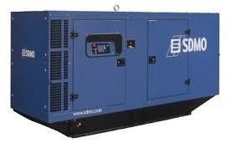
1. INTRODUÇÃO - ENTRADA DUPLA DE ENERGIA

Slide 5
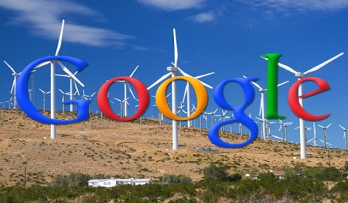
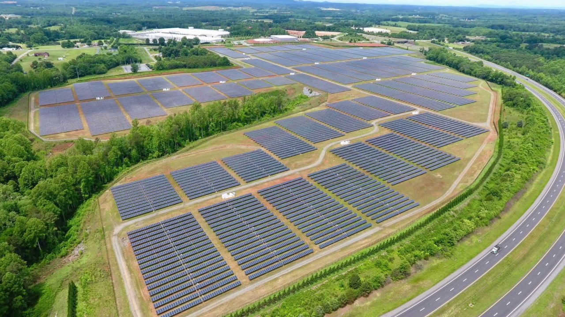
1. INTRODUÇÃO - SUSTENTABILIDADE NA ENTRADA DUPLA AO USAR ENERGIA ALTERNATIVA
Datacenter da Google em MayesCounty, Oklahoma.
Datacenter da Apple em Maiden, Carolina do Norte

Slide 6
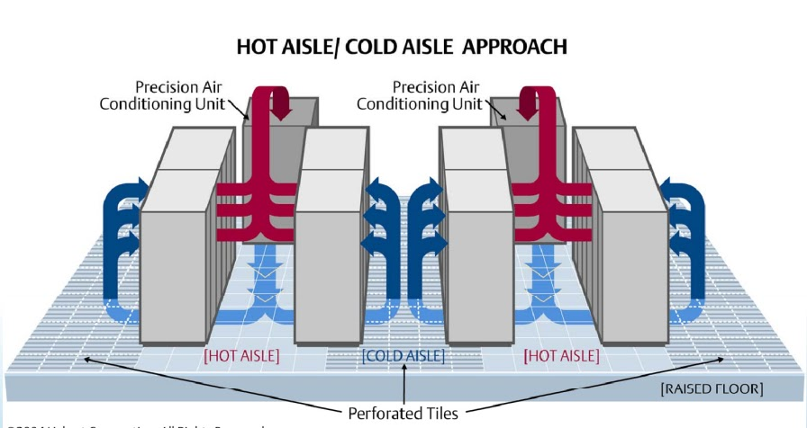
50% do consumo de energia interno de Datacenters ocorre por ar condicionado HVAC
1. INTRODUÇÃO - TIER IV

Slide 7
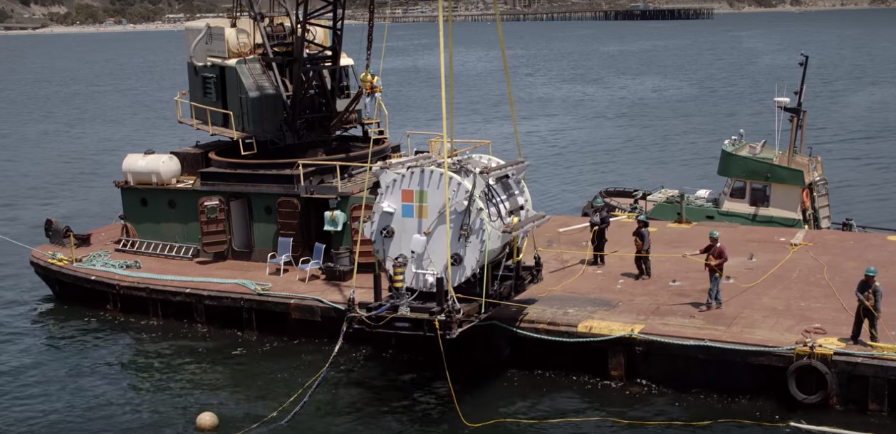
1. INTRODUÇÃO – DATACENTERS SUBMA DA MICROSOFT
Redação Canaltech | 04 de Agosto de 2017 às 17h05

Slide 8
2. OBJETIVOS
Esquematizar modelos ilustrativos da integração do processador ou circuito de arrefecimento, motor Stirling e micro gerador;
Aplicar modelagem teórica para transferência de calor em dissipador de calor com duto quadrado para o resfriamento líquido;
Verificar teoricamente a potência mecânica fornecida pelo motor Stirling para o gerador elétrico.

Slide 9

3. CONTRIBUIÇÃO E RELEVÂNCIA DA PESQUISA

Slide 10
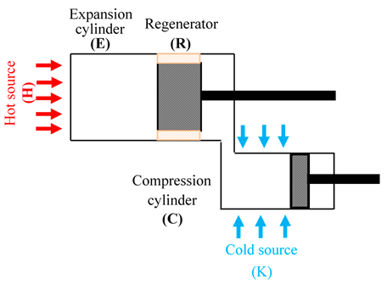
4. REVISÃO BIBLIOGRÁFICA – MOTOR STIRLING
Geração de energia duplicada (cogeração) a partir do aproveitamento do calor.

Slide 11
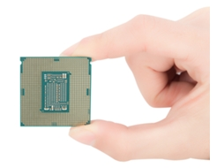
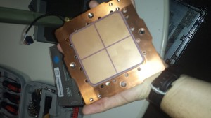
4. REVISÃO BIBLIOGRÁFICA - PROCESSADORES
Processador da arquitetura Many Integrated Core (MIC) da Intel.
Consumo do I7 é de 70 watts (estado ocioso).
Em estado de execução 370 watts.
Processor da arquitetura mainframe MCM da IBM.
Consumo de 5500 watts (estado ocioso)
Em estado de execução 13400 watts

Slide 12
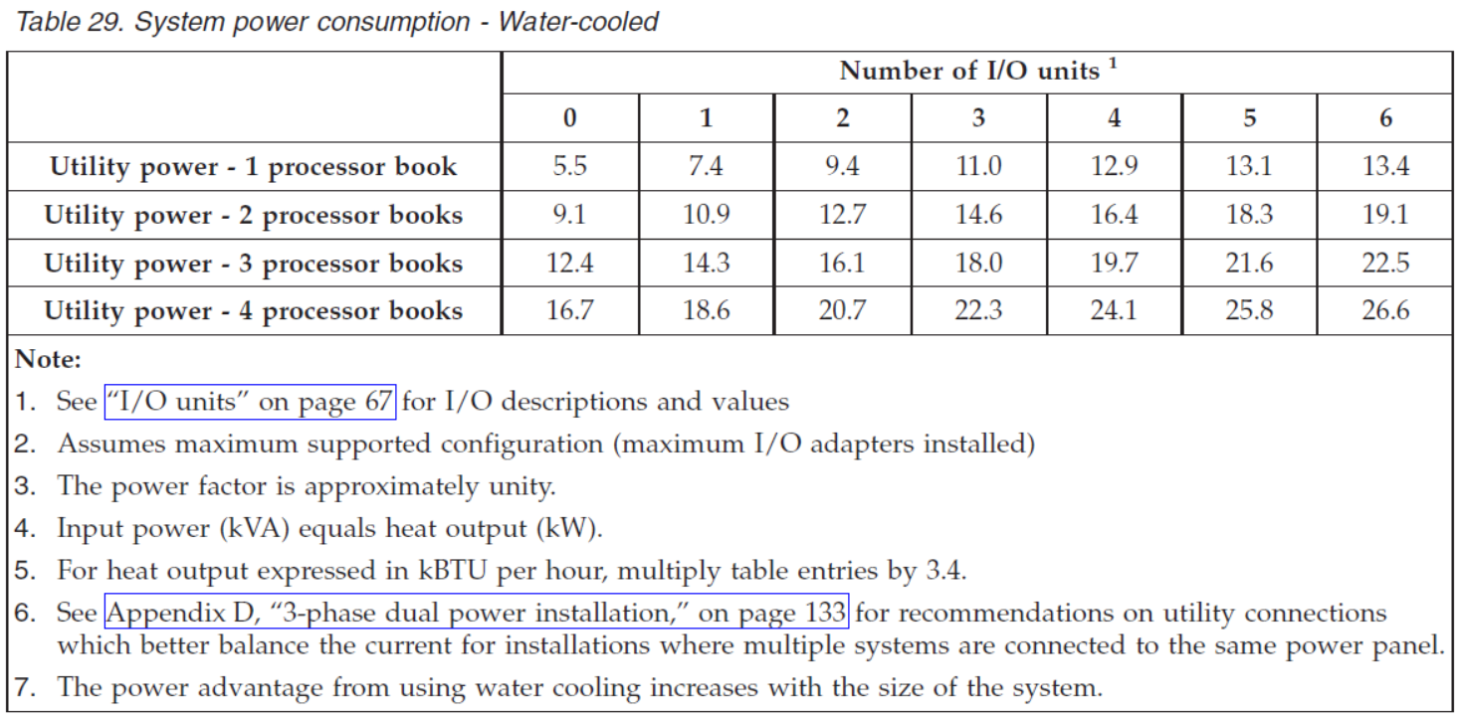
4. REVISÃO BIBLIOGRÁFICA – zEC12
Dados de saída máximo 26,6 KW para refrigeração a água em Mainframe, conforme Redbook IBM.

Slide 13
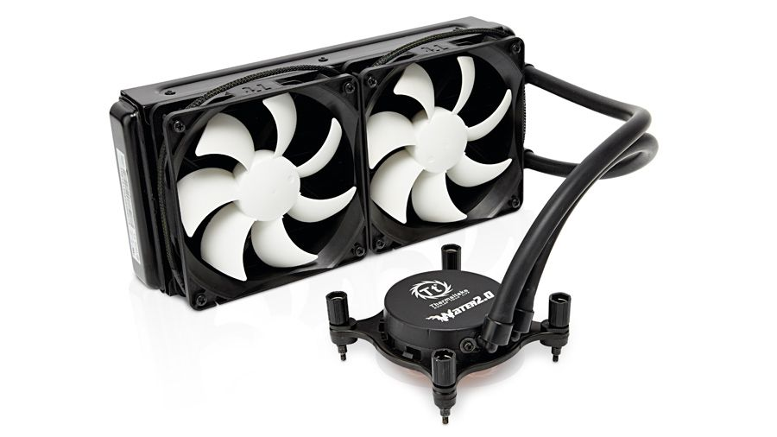
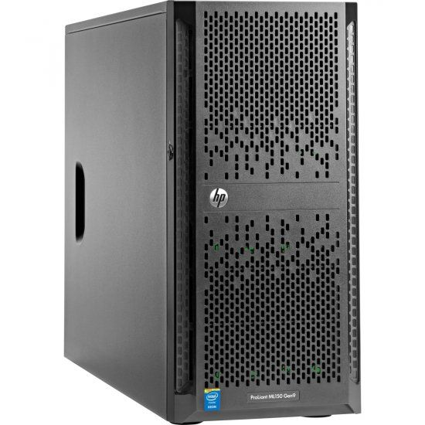
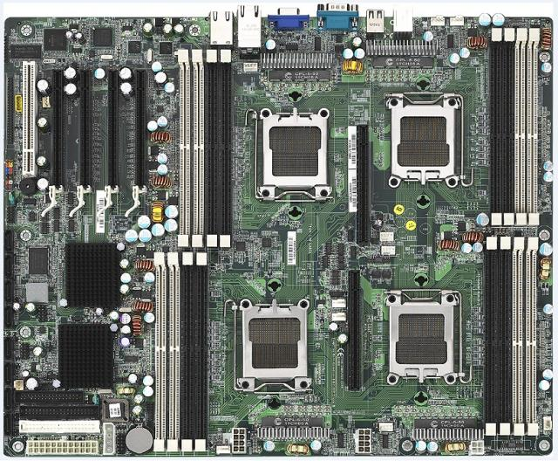
4. REVISÃO BIBLIOGRÁFICA – TOWER SERVER

Slide 14
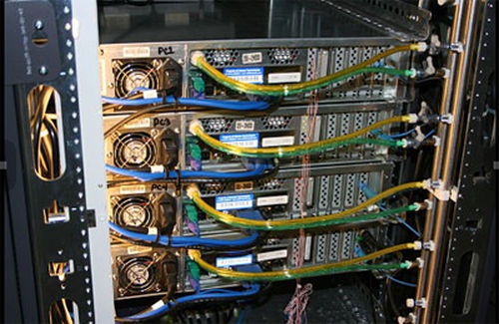
4. REVISÃO BIBLIOGRÁFICA – BLADE SERVER
Racks refrigerados a água em Datacenters nessa configuração.

Slide 15
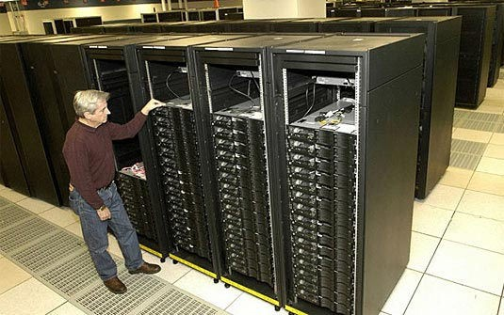
4. REVISÃO BIBLIOGRÁFICA – SERVIDORES BLADE

Slide 16
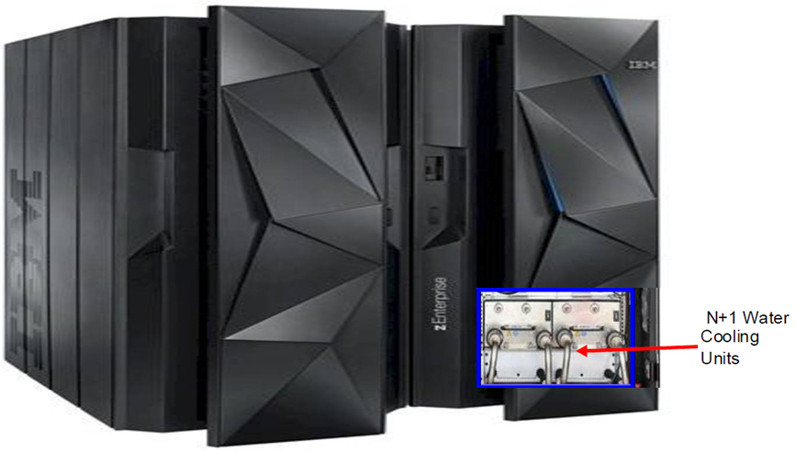
4. REVISÃO BIBLIOGRÁFICA – MAINFRAME IBM z12

Slide 17
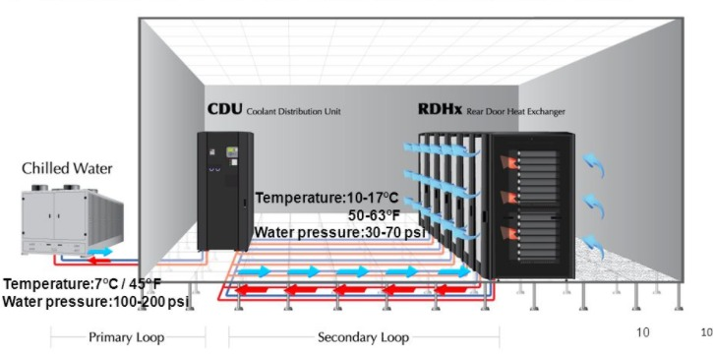
4. REVISÃO BIBLIOGRÁFICA – WATER COOLING
Servidores de Torre, Mainframes a Super Computadores instalados em Racks refrigerados a água em Datacenters

Slide 18
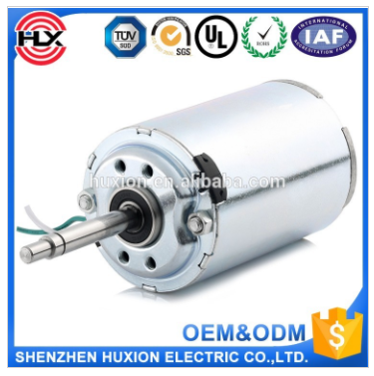
4. REVISÃO BIBLIOGRÁFICA - MICROGERADOR
12 V Brasil Bladeless Dc Motor Generator Motor Permanent Magnet Generator
Preço US $ 4-8.
Localização China (continente).
Empresa Shenzhen Huayuanxin Electric Co., Ltd. ..
Taxa de resposta de 93,5%.
Corrente Contínua 1A.
Tipo Micro Motor.
Certificação CCC, CE, ROHS, UL, VDE.
Uso , carro, bicicleta elétrica, ventilador, eletrodomésticos

Slide 19
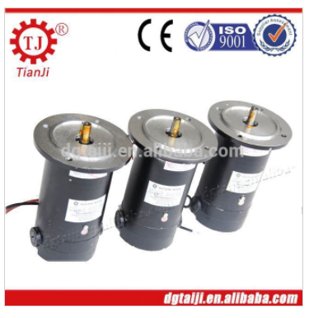
4. REVISÃO BIBLIOGRÁFICA - MICROGERADOR
Máquinas De Alimentação Motor Reductor Dc Generator Low Rpm, Dc Motor
Preço US $ 150-400. Conjunto de ordem mínima 1.
Localização China (continente).
Empresa Dongguan Taiji Speed ​​Reducer Clutch Co., Ltd.
Taxa de resposta 73,2%.
Construído com Ímã Permanente,
Voltagev 24V.
Padrão Corrente Contínua,
Marca TianJi.
Speed rpm 1800 RPM.

Slide 20
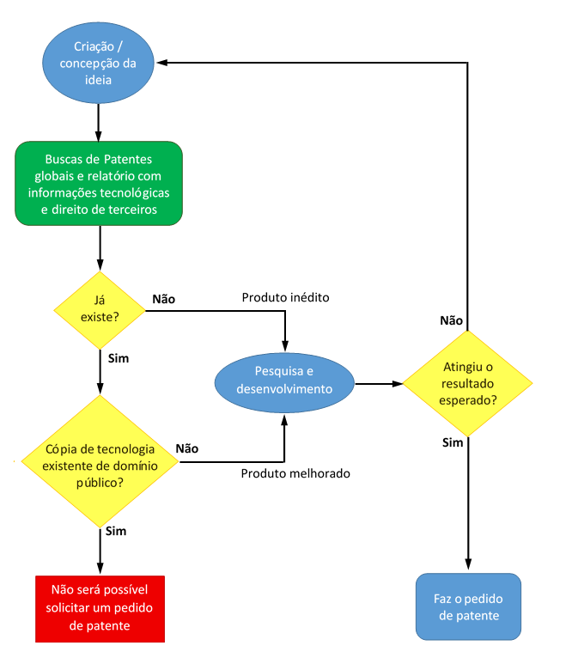
5. METODOLOGIA DA PESQUISA - FLUXOGRAMA

Slide 21
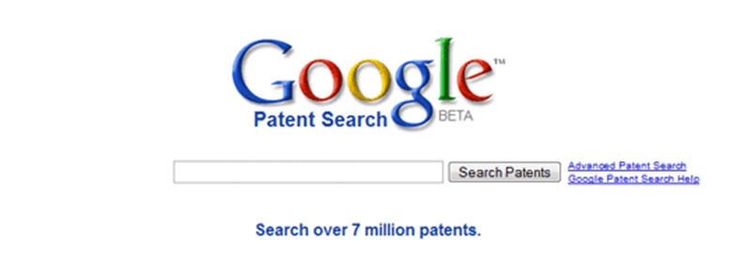
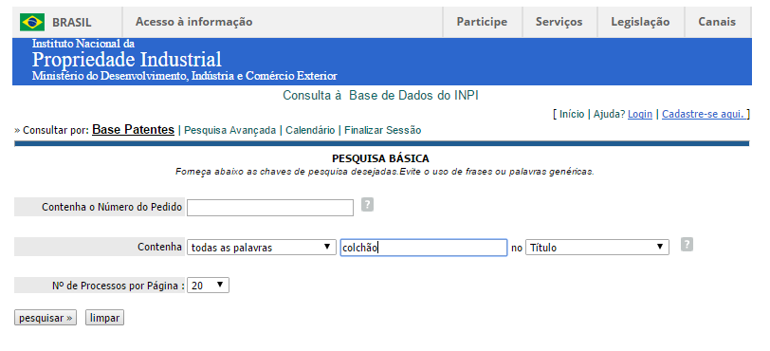
5. METODOLOGIA DA PESQUISA – CONSULTA
Base de Dados
Internacional
Base de Dados
Nacional

Slide 22
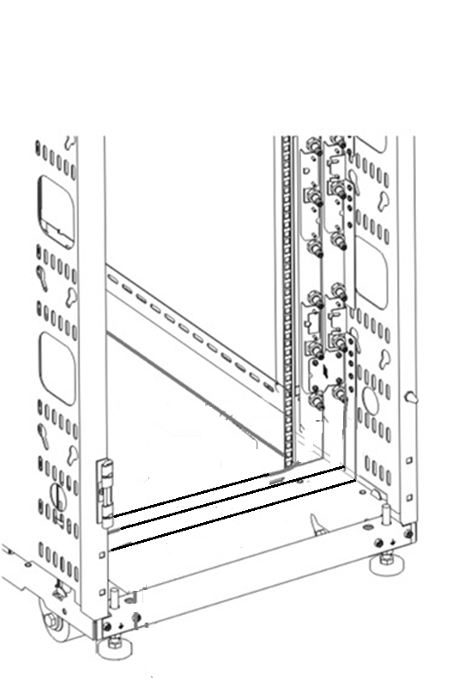
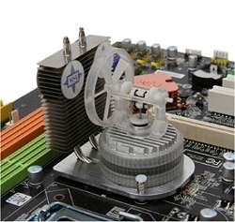
5. METODOLOGIA DA PESQUISA – PATENTES REGISTRADAS
IBM – AMERICAN
MSI - TAIWAN

Slide 23
5. METODOLOGIA DA PESQUISA – VÍDEOS

Slide 24
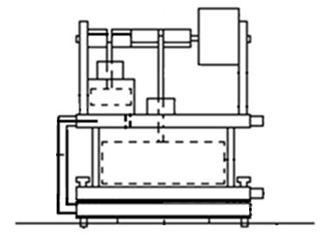
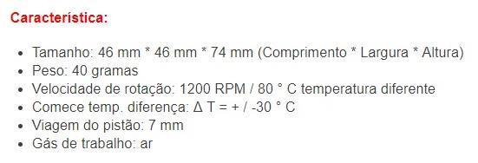
5. METODOLOGIA DA PESQUISA – REFERÊNCIA PARA O DIMENSIONAMENTO
Dados fornecidos
Pelo fabricante

Slide 25
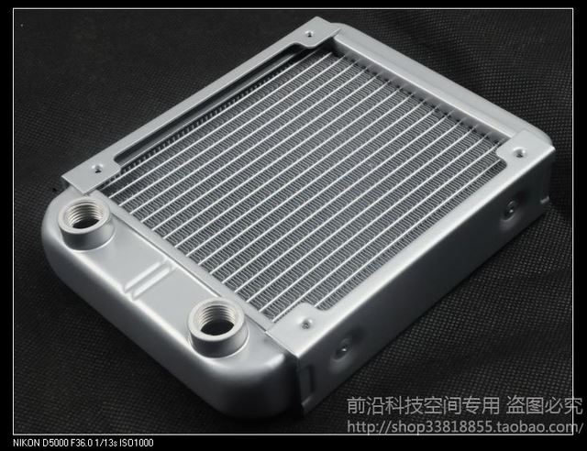
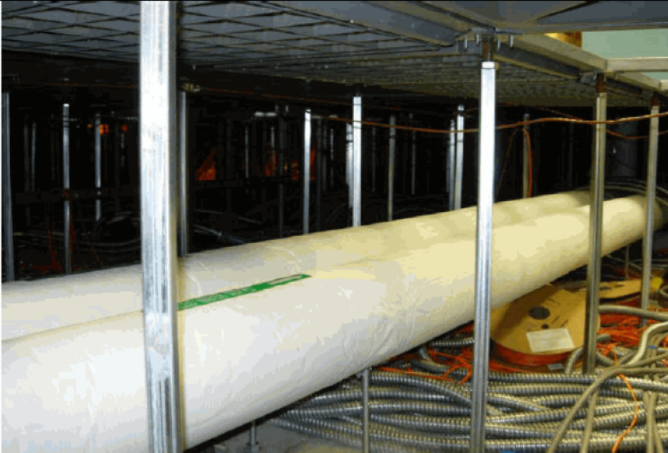

5. METODOLOGIA DA PESQUISA – DADOS GEOMÉTRICOS

Slide 26
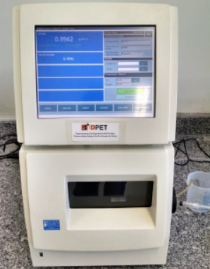
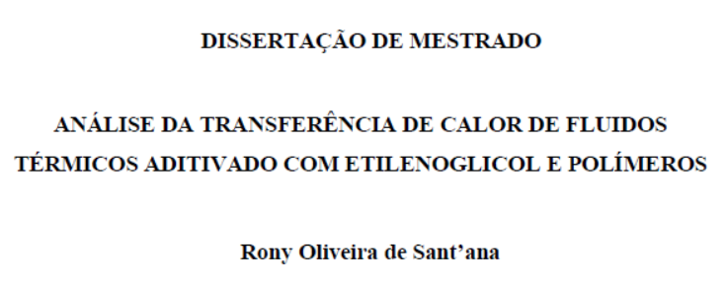
5. METODOLOGIA DA PESQUISA – DADOS DO FLUÍDO
Densímetro Anton

Slide 27
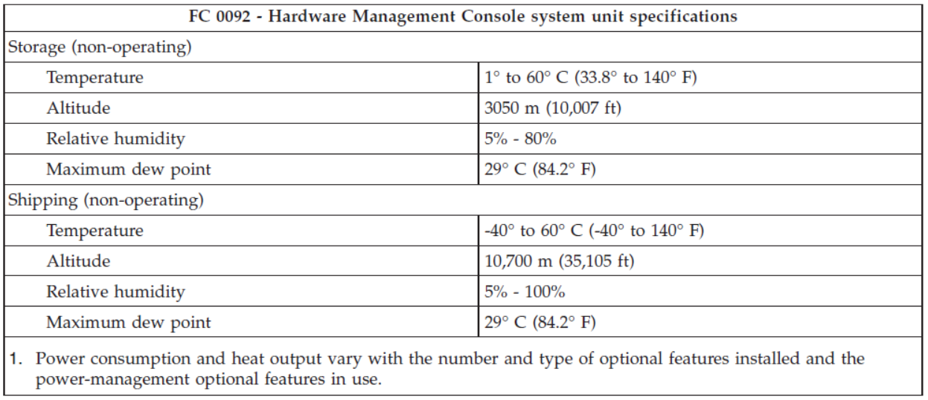
5. METODOLOGIA DA PESQUISA – TEMP. DO FLUÍDO

Slide 28
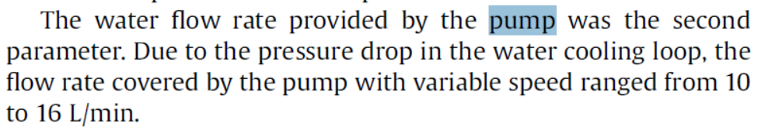
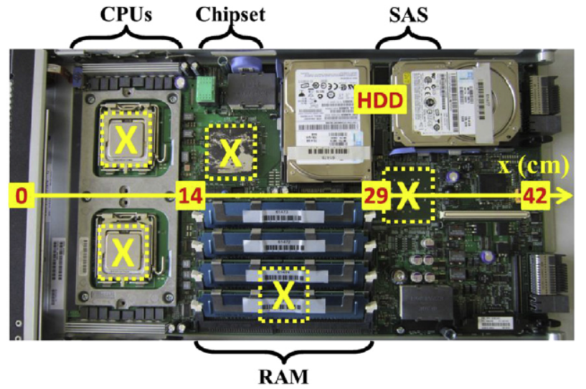
5. METODOLOGIA DA PESQUISA – DADOS DA BOMBA
Estudo experimental e numérico de equipamentos de datacom refrigerados a água
Fabien Douchet
Universidade de Bretagne, França
2015

Slide 29
5. METODOLOGIA DA PESQUISA – DADOS DE POTÊNCIA DE ENTRADA PARA O MOTOR STIRLING LTD
Para servidores torre foram usados valores de potência do projeto térmico do processador, conhecido por TDP, nesse caso, foi aplicado um percentual de 20 a 30% para geração de energia térmica do consumo total;
Ao mecanismo para servidores rack, como se trata de circuito de arrefecimento, ou seja, abrangem outros componentes eletrônicos, além dos próprios processadores, foram aplicados os percentuais de potência real sobre a potência de registro da respectiva fonte alimentação;
No tocante a mainframes, a verificação ocorreu, sobretudo, baseada no valor mínimo de consumo do book de processamento, desprezando para cálculo demais valores do circuito de arrefecimento que deveriam ser acrescidos para o respectivo consumo e margem de potência;
Com relação ao ciclo primário de resfriamento correspondente ao próprio Data Center, tendo em vista que o mesmo resfria por sua vez o fluido advindo do ciclo secundário, justamente dos três anteriores, se fez uma média de potência com os valores dos mecanismos, embasados no manual de planejamento físico e preparação do site em sistemas de potência.

Slide 30
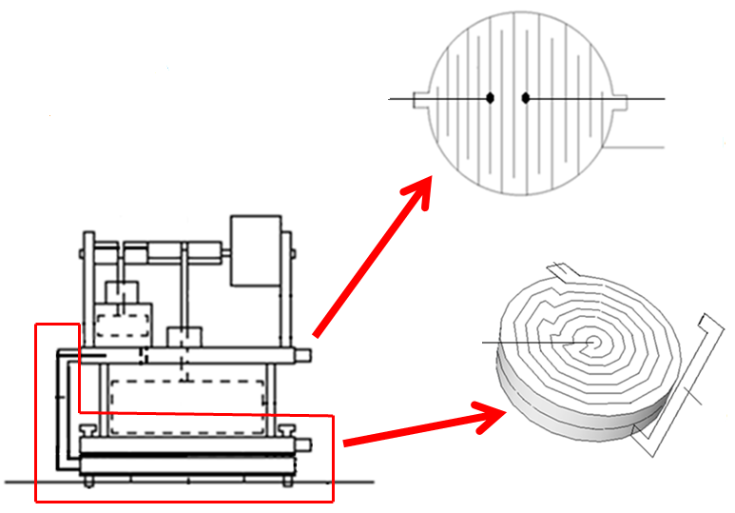
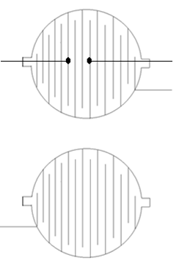
.
5. METODOLOGIA DA PESQUISA – DISSIPADORES DE CALOR
Servidor Torre
Servidor Rack, Mainframe e Datacenter
C
B
A
C
B
E
A
F
D
D

Slide 31
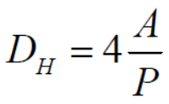
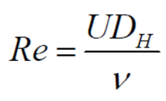
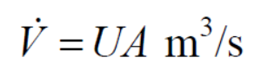
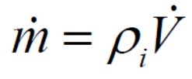
5. METODOLOGIA DA PESQUISA – TRANSFERÊNCIA DE CALOR
Diâmetro hidráulico
Reynolds
Caudal Volumétrico
Fluxo mássico

Slide 32
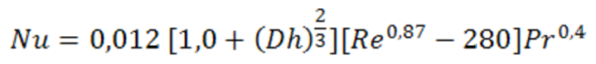
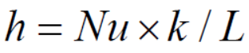
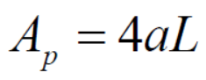
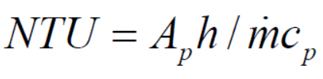
5. METODOLOGIA DA PESQUISA – TRANSFERÊNCIA DE CALOR
Nusselt
Coeficiente convectivo
Área de permuta
N. De unid. Transfer.

Slide 33
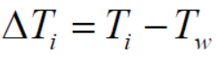
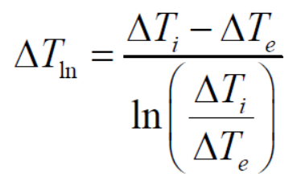
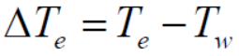
5. METODOLOGIA DA PESQUISA – TRANSFERÊNCIA DE CALOR
MÉTODO DTML

Slide 34
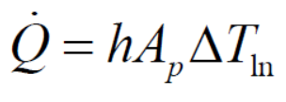
5. METODOLOGIA DA PESQUISA – TRANSFERÊNCIA DE CALOR
Taxa de Transferência por Convecção

Slide 35
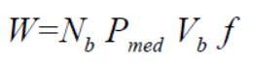

5. METODOLOGIA DA PESQUISA – NÚMERO DE BEALE
A potência é obtida multiplicando a pressão, o volume varrido pelo pistão, a frequência e o número de Beale - Nb. Com respeito ao número Beale, ele próprio estabeleceu uma gama de valores para esta variável, entre 0,11 e 0,15, dependendo do tamanho do motor.
Schmidt reconhece a relação do volume corresponde à relação inversa entre densidades.

Slide 36



5. METODOLOGIA DA PESQUISA – TEORIA DE SCHIMIDT
Para se obter a distância de varredura percorrida pelo pistão procede-se com o mesmo cálculo de ambos os pistões
Para que o trabalho seja definido para cada zona, expansão e compressão, utiliza-se as equações:

Slide 37


5. METODOLOGIA DA PESQUISA – TEORIA DE SCHIMIDT
O trabalho total é a soma dos empregos:
A potência é obtida diretamente pelo trabalho produzido e pela velocidade de rotação.

Slide 38


6. RESULTADOS E DISCUSSÃO – MODELOS ILUSTRATIVOS

Slide 39


6. RESULTADOS E DISCUSSÃO – MODELOS ILUSTRATIVOS

Slide 40


6. RESULTADOS E DISCUSSÃO – MODELOS ILUSTRATIVOS

Slide 41


6. RESULTADOS E DISCUSSÃO – MODELOS ILUSTRATIVOS

Slide 42

6. RESULTADOS E DISCUSSÃO - CÁLCULO
O gráfico apresentado se refere ao modelo de dissipador em espiral para servidores em torre.
Ressalta-se que os regimes de escoamento para o fluido nas quatro configurações propostas, continuam a mostrar um valor para o número de Reynolds > 3000.

Slide 43


6. RESULTADOS E DISCUSSÃO - CÁLCULO
O número de Reynolds forneceu valores alto, o que já era esperado, devido à pressão exercida pela bomba de sucção.

Slide 44

6. RESULTADOS E DISCUSSÃO - CÁLCULO
A mostra os valores de Reynolds, Fluxo Mássico e a Velocidade em (L/min), observa-se que quanto maior for o diâmetro da conduta fluídica, tende a ser menores os valores para Reynolds.

Slide 45

6. RESULTADOS E DISCUSSÃO - CÁLCULO
Dentre as temperaturas disponíveis para as quatro, como já era de se esperar, a mais alta é a encontrada em servidores mainframes.
Os valores para Nusselt e para a temperatura média logarítmica foram calculados apenas para os servidores de torre, isso ocorre devido à troca térmica ser diretamente sobre a base do processador, por meio do dissipador em espiral de duto quadrado.

Slide 46




6. RESULTADOS E DISCUSSÃO - CÁLCULO
Diagrama P-V para servidor Torre
Diagrama P-V para servidor Rack
Diagrama P-V para o Data Center
Diagrama P-V para servidor mainframe

Slide 47

6. RESULTADOS E DISCUSSÃO - CÁLCULO
A Figura traz os valores de potência fornecidos pelos mecanismos para servidor torre e rack, bem como a potência resultante gerada por meio do motor no seu respectivo ambiente.

Slide 48

6. RESULTADOS E DISCUSSÃO - CÁLCULO
A Figura traz os valores de potência fornecidos pelas configurações mainframe e datacenter ao motor Stirling, bem como a potência resultante gerada por meio dos motores nos seus respectivos mecanismos.

Slide 49
7. CONCLUSÕES
Observadas as potências fornecidas pelas potências geradas, observa-se, em conformidade com o experimento de ARAGÓN-GONZALEZ et al. (2013), que realmente a eficiência do motor Stirling LTD possui eficiência térmica em torno de 0,1 a 0,3%, afinal os valores de entrada foram maiores do que os valores de saída de potência no rendimento do motor, sobretudo, observa-se que ainda resta potência útil e que foram usado os piores valores de entrada de potencia para o motor nas configurações encontradas.
Um ponto relevante a ser levantado, com relação ao produto “Air Power Cooler”, é que as duas restrições observadas para o protótipo da MSI Taiwan, não se aplicam aos mecanismos informados nesse trabalho, pois a temperatura do ambiente não afeta objetivamente o resfriamento do fluído, e também, por o Data Center se tratar de um ambiente enclausurado, o ruído do motor Stirling não apresenta restrição a esse ambiente.

Slide 50
8. SUGESTÕES PARA TRABALAHOS FUTUROS
Desenvolvimento do modelo 3D detalhado peça a peça com as respectivas tolerâncias em SolidWorks;
Aplicação da Modelagem CFD através da ferramenta OpenFOAM;
Impressão 3D do prótotipo físico em cada uma das quatro configurações;
A validação do protótipo por meio da coleta de dados físicos e inserção no CFD;
Desenvolvimento de um sistema de informação para monitorar e auditar a cogeração eletrica, em face da compensação recebida pela concessionaria de energia.
Comparação da cogeração Eólico/Fotovoltáica versus modelo sugerido para datacenters com certificação ISO - TIER IV. (Por exemplo banco Santander em Campinas - SP).

Slide 51
MUITO OBRIGADO

